Slide 1
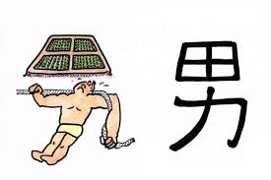
Khái quát cơ bản về Kanji
1. Kanji là gì?
2. Vai trò của Kanji
3. Quy tắc viết Kanji
4. Cách đọc chữ Kanji
5. Phương pháp học chữ Kanji
Tiếng Nhật Mika

Slide 2
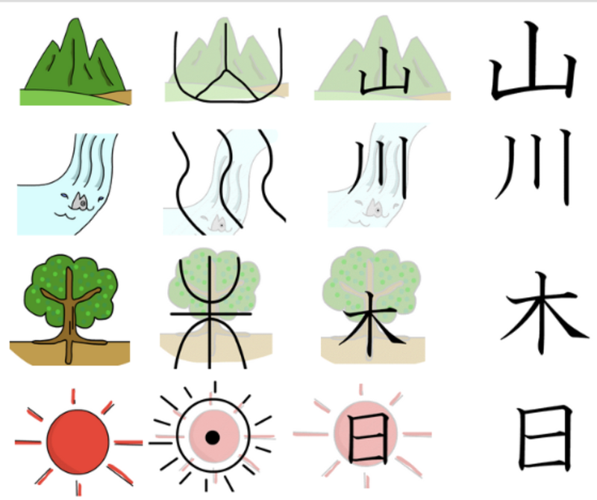
1. Kanji là gì?
Kanji ( 漢字ーかんじ）là loại chữ tượng hình mượn từ chữ Hán được sử dụng trong hệ thống chữ viết Tiếng Nhật.
Chữ Hán du nhập vào Nhật Bản vào khoảng thế kỷ thứ 5,6 SCN
Có 1945 chữ Kanji cơ bản trong Tiếng Nhật:
N5: 100 chữ
N4: 250 chữ
N3: 500 chữ
Tiếng Nhật Mika

Slide 3
2. Vai trò của Kanji
Giúp dễ nhìn, dễ hiểu hơn.
はは は はな が すきです。
Mẹ tôi thích hoa.
母 は 花 が 好きです。
Thông thường, trong câu chữ Hán sẽ biểu thị ý nghĩa câu, còn chữ Hiragana sẽ biểu thị cho ngữ pháp.
Giúp phân biệt các từ đồng âm
はな
はし
花（はな) : hoa
鼻（はな) : mũi
橋（はし）: cầu
箸（はし）: đũa
Tiếng Nhật Mika

Slide 4
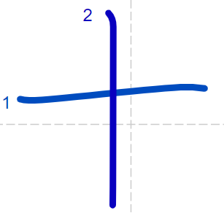
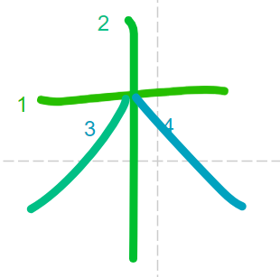
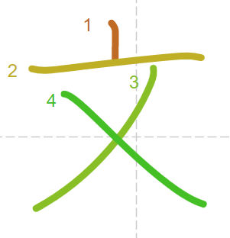
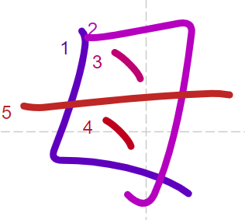
3. Quy tắc viết chữ Kanji
Từ trên xuống dưới, từ trái qua phải.
Các nét ngang viết trước, các nét dọc viết sau.
Các nét sổ thẳng và nét xuyên ngang được viết sau cùng.
Nét xiên sang trái được viết trước các nét xiên sang phải.
Tiếng Nhật Mika

Slide 5
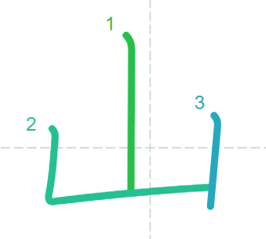
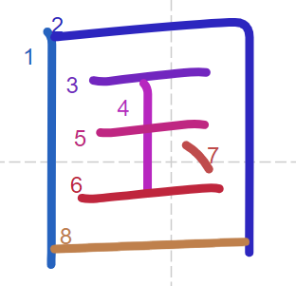
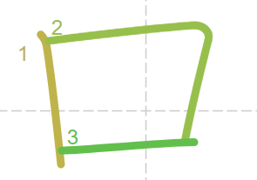
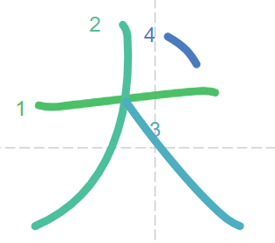
Viết phần giữa trước đối với các Kanji đối xứng.
Phần bao quanh bên ngoài viết trước, phần bên trong viết sau.
Đối với phần bao quanh, viết nét sổ dọc bên trái trước, nét dưới đáy viết sau cùng.
Các nét chấm nhỏ được viết sau cùng.
Tiếng Nhật Mika

Slide 6
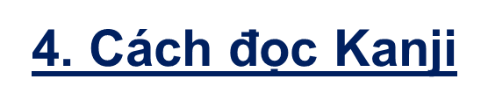
Âm Kun : Viết tắt Kun’yomi ( 訓読み ) tức là cách đọc theo nghĩa: âm thuần Nhật. Thường đọc cho những từ Kanji đứng độc lập, hay đi kèm với các chữ Hiragana.
れい：読む（よむ）、書く（かく）
Âm On : Viết tắt của On’yomi ( 音読み ) tức là cách đọc theo âm Hán Nhật. Âm On để đọc các từ vay mượn từ Trung Quốc ( phần nhiều là từ ghép ).
れい：読者（どくしゃ）、図書館（としょかん）
Tiếng Nhật Mika

Slide 7
先
Âm Hán Việt: Tiên
Âm Kun : さき
先 ： さき
Âm On : せん
先生 ： せんせい
Tiếng Nhật Mika

Slide 8
5. Phương pháp học chữ Kanji
Kanji không có bảng chữ cái
Học qua bộ thủ: Bao gồm 214 bộ thủ ( có 60 bộ thủ cơ bản )
Bộ thủ của Kanji là gì ? Một chữ Kanji có thể chia tách thành nhiều bộ phận nhỏ hơn như trên và mỗi bộ phân nhỏ cấu tạo nên Kanji như vậy được gọi là Bộ Thủ.
言 Bộ ngôn 話 Thoại 語 Ngữ 計 Kế
Tiếng Nhật Mika

Slide 9


